Slide 1



Slide 2


Slide 3
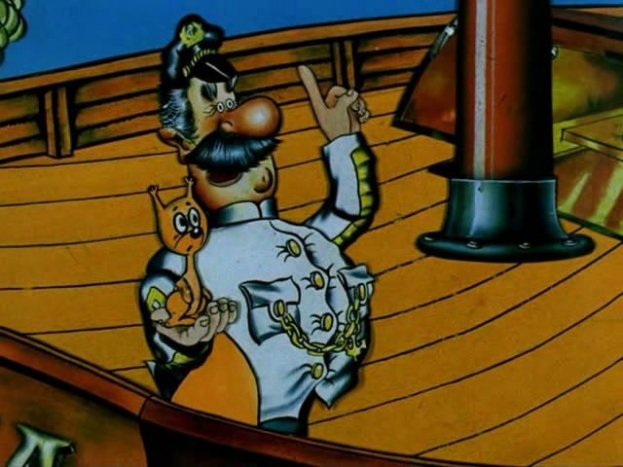

Slide 4


Slide 5

Уже несколько десятилетий мы верны традиции широко и всенародно встречать праздник защитника Отечества и отмечать его с особой торжественностью и теплотой.

Slide 6


Slide 7
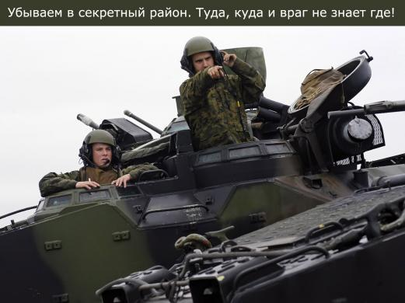
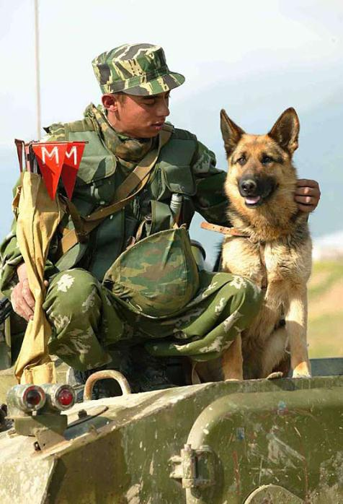
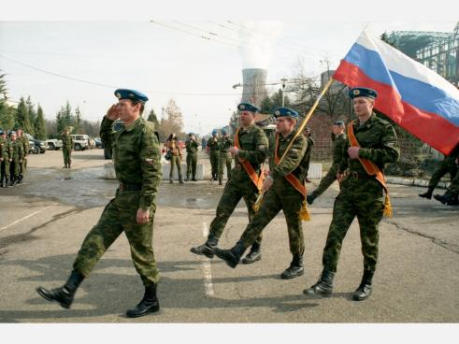
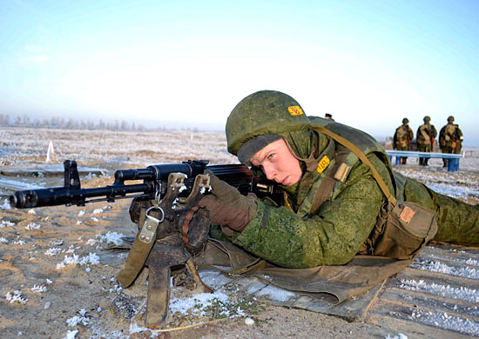

Slide 8
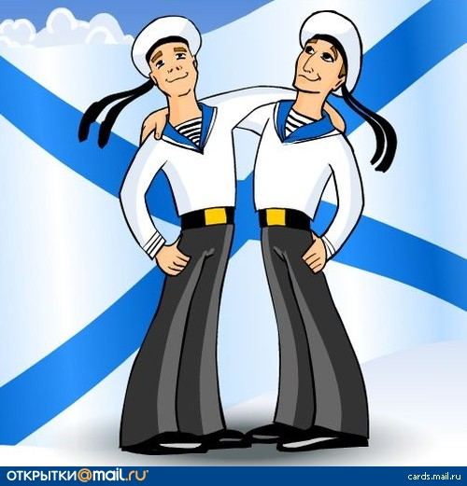


Slide 9
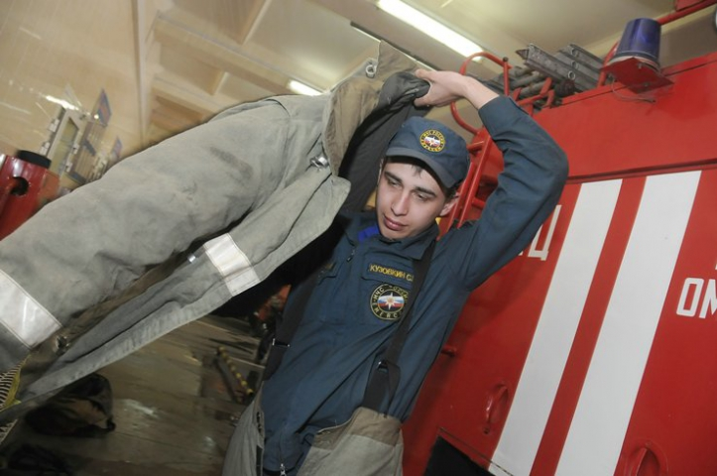

Slide 10
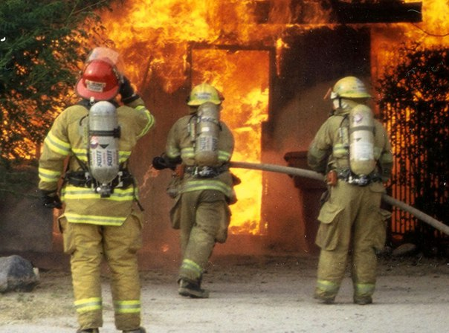

Slide 11

песня из кинофильма Офицеры.mp4

Slide 12


Slide 13


